Slide 1

Клиент-серверная архитектура
Lection 10

Slide 2
Что это такое?
Вычислительная или сетевая архитектура, в которой задания или сетевая нагрузка распределены между поставщиками услуг, называемыми серверами, и заказчиками услуг, называемыми клиентами.
NB(!!!):Фактически клиент и сервер — это программное обеспечение.
Поскольку одна программа-сервер может выполнять запросы от множества программ-клиентов, её размещают на специально выделенной вычислительной машине, поэтому производительность этой машины должна быть высокой. Из-за особой роли такой машины в сети, специфики её оборудования и программного обеспечения, её также называют сервером.

Slide 3
NOTA BENE
Сервером может стать и ваш личный компьютер, если на него установить программусервер или лучше сборку и настроить(!!!)
Пример готовых сборок – XAMPP
XAMPP Installers and Downloads for Apache Friends

Slide 4
Клиент
Клиентские приложения – это приложения, которые инициируют запросы на услуги, предоставляемом сервером.
Пример: браузера, мобильный банк

Slide 5
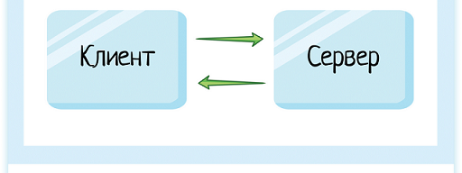
Виды клиент-серверной архитектуры
Двухзвенная структура

Slide 6
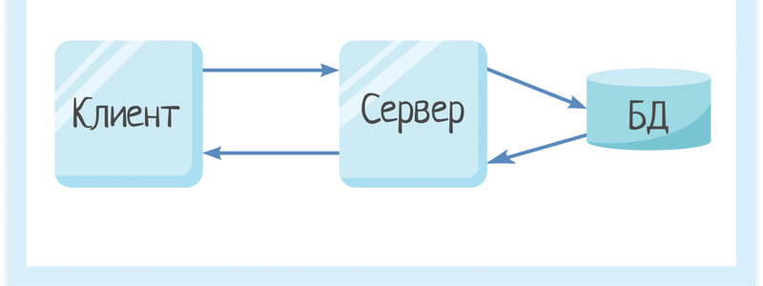
Виды клиент-серверной архитектуры
Трехзвенная структура. База-данных вынесена отдельно.

Slide 7
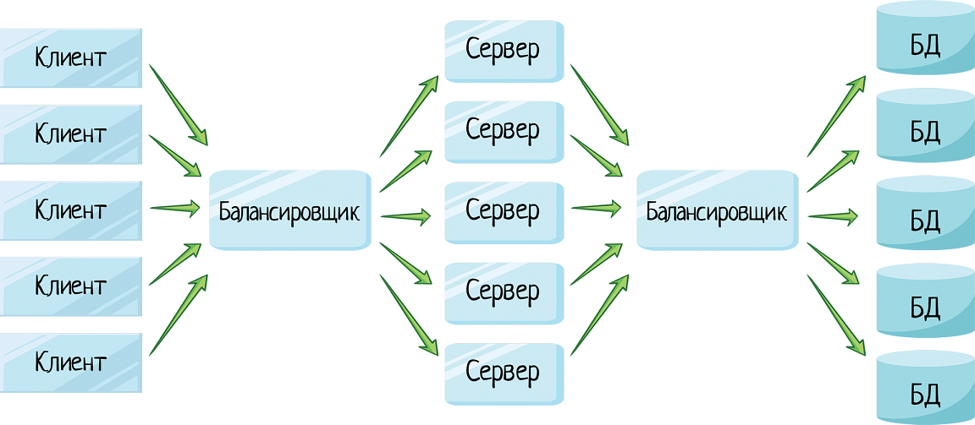
Виды клиент-серверной архитектуры
Для решения опросов высоконагруженных приложений используются кластеры из серверов и БД, нагрузка между которыми распределяется с помощью балансировщиков.

Slide 8
Концепции постройки клиент-серверной системы
Слабый клиент – производительный сервер. При такой модели весь процесс обработки информации перенесен на мощности сервера, а у пользователя права доступа очень строго ограничены. Сервер начинает отправлять ответ, который вообще не требует дополнительной работы по обработке. Клиент взаимодействует с пользователем: создает и отправляет запрос, принимает входящие итоги и выводит данные на экран пользователя.
Сильный клиент. Концепция, при которой большая часть обработки данных предоставляет клиенту.
Продукт или система, которая говорит о том, что часть обрабатывающей информации предоставляется пользователю. При такой ситуации сервер выступает особым хранилищем информации, а вся деятельность по обработке и предоставлению данных может переноситься на ПК пользователя

Slide 9
Как взаимодействуют клиент и сервер?
Клиент и сервер взаимодействуют путём запросов и ответов (request/response) в рамках сетевых протоколов
Архитектура системы клиент-сервер формулирует принципы виртуального общения между локальными компьютерами, а все правила и принципы взаимодействия находятся внутри протокола.
Сетевой протокол – это особый набор правил, на основании которого выполняется точное взаимодействие между компьютерами внутри виртуальной сети.

Slide 10
Сетевые протоколы
TCP/IP – совокупность протоколов передачи информации. TCP/IP – это особое обозначение всей сети, которая функционирует на основе протоколов TCP, а также IP.
TCP – вид протокола, который является связующим звеном для установки качественного соединения между 2 устройствами, передачи данных и верификации их получения.
IP – протокол, в функции которого входит корректность доставки сообщений по выбранному адресу. При этом информация делится на пакеты, которые могут поставляться по-разному.
MAC – вид протокола, на основании которого происходит процесс верификации сетевых устройств. Все устройства, которые подключены к сети Интернет, содержат свой оригинальный MAC-адрес.
ICMP – протокол, который ответственен за обмен данными, но не используется для процесса передачи информации.
UDP – протокол, управляющий передачей данных, но данные не проходят верификацию при получении. Этот протокол функционирует быстрее, чем протокол TCP.
HTTP – протокол для передачи информации (гипертекста), на базе которого функционируют все сегодняшние сайты. В его возможности входит процесс запрашивания необходимых данных у виртуально удаленной системы (файлы, веб-страницы и прочее).
FTP – протокол передачи информации из особого файлового сервера на ПК конечного пользователя.
POP3 – классический протокол простого почтового соединения, который ответственен за передачу почты.
SMTP – вид протокола, который может устанавливать правила для передачи виртуальной почты. Он ответственен за передачу и верификацию доставки, а также оповещения о возможных ошибках.

Slide 11
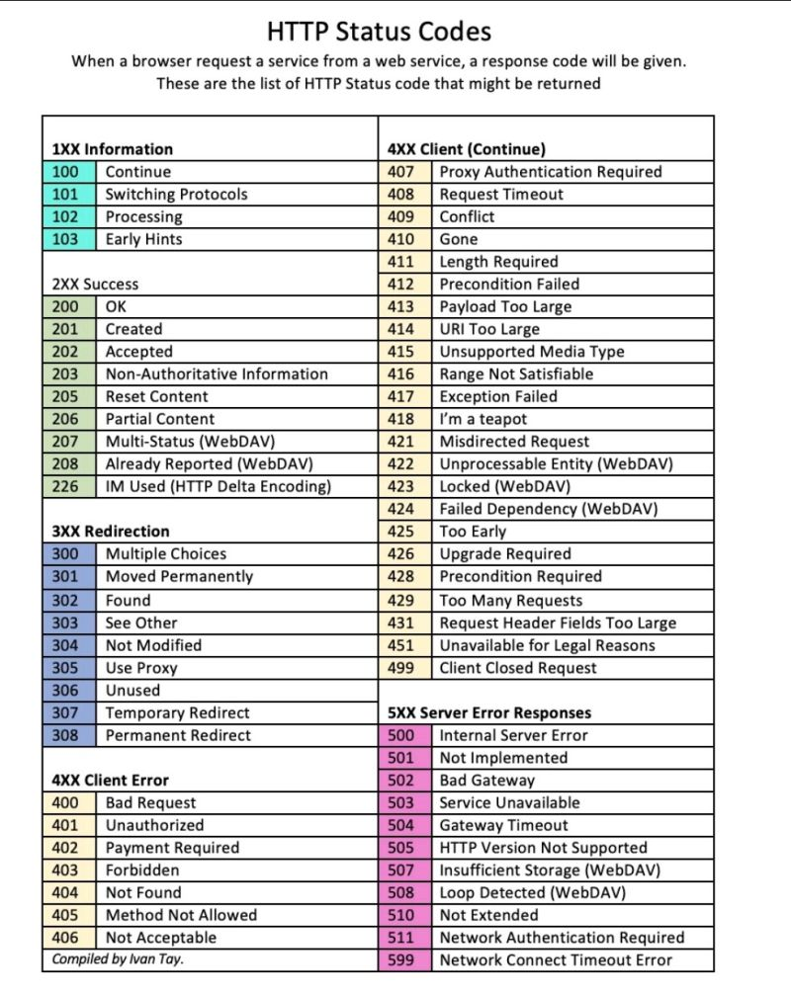
Коды ответа сервера
1хх – Информационные
2хх – Успешно
3хх – Перенаправление
4хх – Клиентские ошибки
5хх – Ошибки сервера

Slide 12
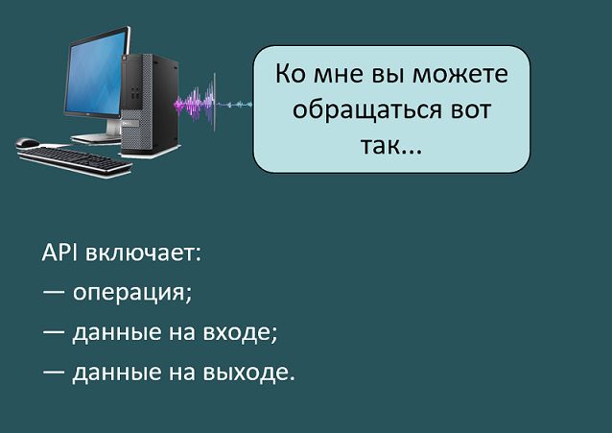
API
API (Application programming interface) — это контракт, который предоставляет программа.
«Ко мне можно обращаться так и так, я обязуюсь делать то и это».

Slide 13
Форматы представления данных.
Plain text — это обычный текст;
XML — язык разметки информации;
JSON — текстовый формат обмена данными;
Binary — бинарный формат.

Slide 14
Что такое REST?
Representational State Transfer — это архитектурный стиль взаимодействия компонентов распределённого приложения в сети.
Архитектурный стиль – это набор согласованных ограничений и принципов проектирования, позволяющий добиться определённых свойств системы.

Slide 15
Преимущества REST
Производительность,
Масштабируемость,
Гибкость к изменениям,
Отказоустойчивость,
Простота поддержки.

Slide 16
6 принципов REST
Клиент-серверная архитектура
Stateless
Кэширование
Единообразие интерфейса
Layered system
Code on demand

Slide 17
Что такое SOAP?
SOAP (Simple Object Access Protocol) — это спецификация протокола обмена сообщениями для обмена структурированной информацией при реализации веб-служб в компьютерных сетях.
Он использует информационный набор XML для своего формата сообщения и полагается на протоколы прикладного уровня, чаще всего на протокол передачи гипертекста (HTTP).

Slide 18
Структура веб-страницы
HTML отображает язык разметки гипертекста. «Язык разметки» означает, что HTML использует теги для идентификации различных типов контента и целей, которые каждый преследует на веб-странице.
CSS (англ. Cascading Style Sheets) — формальный язык описания внешнего вида документа (веб-страницы), написанного с использованием языка разметки.
JS(JavaScript) – NB(!!!) JS – это полноценный язык программирования с широким спектром применения. На веб-странице он отвечает за интерактивность

